Slide 1
SQL Server 2025 - co nowego w T-SQL

Slide 2

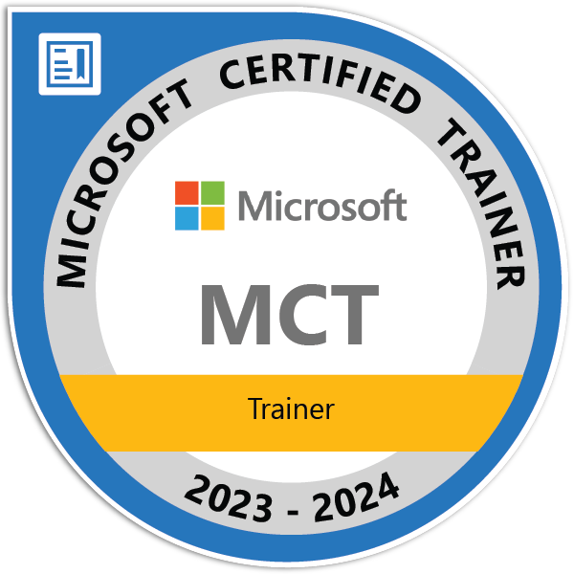




Tomasz Waloszek
Data Architect w SoftwareOne
Lider Data Community Bydgoszcz & Toruń​
Bussiness Inteligence Consultant ​
Zainteresowania:​
Business Intelligence/Data Warehouse design and implementation​
SQL Server development, troubleshooting
E-MAIL
Tomasz.Waloszek@DataCommunity.pl
LINKEDIN
https://www.linkedin.com/in/tomaszwaloszek

Slide 3
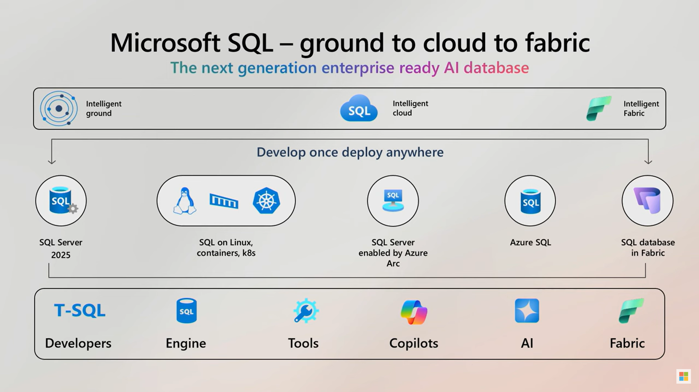
Źródło : https://www.microsoft.com/en-us/sql-server/blog/2025/01/15/the-year-ahead-for-sql-server-ground-to-cloud-to-fabric/

Slide 4
Rozwój SQL Server
Wszystkie nowe funkcje SQL (np. obsługa typu wektorowego) będą dostępne na wszystkich platformach jednocześnie.
Elastyczność wdrożeń: Jedno jądro SQL Server dostosowane do różnych środowisk z dodatkowymi funkcjonalnościami (np. w Microsoft Fabric).
Łatwość przenoszenie aplikacji między środowiskami

Slide 5
System-assigned managed identity for SQL Server enabled by Azure Arc
Bezpieczne uwierzytelnianie bez haseł
Azure Arc umożliwia podłączenie lokalnego lub chmurowego serwera SQL do Azure, co umożliwia korzystanie z funkcji chmurowych takich jak policy enforcement, monitorowanie, zarządzanie dostępem i tożsamościami.
CREATE CREDENTIAL [https://<storage-account>.blob.core.windows.net/<container>]
WITH IDENTITY = 'Managed Identity'
BACKUP DATABASE [AdventureWorks]
TO URL = 'https://<storage-account-name>.blob.core.windows.net/<container-name>/AdventureWorks.bak'

Slide 6
Azure Key Vault integration
SQL Server może korzystać z Azure Key Vault (AKV) poprzez Managed Identity
Bezpieczeństwo – klucz nigdy nie trafia na serwer
Klucze szyfrujące są przechowywane w Azure Key Vault, a nie lokalnie w SQL Server.
SQL Server nigdy nie „widzi” samego klucza, tylko z niego korzysta (np. do odszyfrowania).
Minimalizuje ryzyko wycieku lub kradzieży kluczy prywatnych.
Zgodność z regulacjami (m.in. RODO)

Slide 7
Compatibility Level 170
Poziom zgodności 170 to najnowszy tryb pracy bazy danych dostępny od lutego 2024 w Azure SQL Database i SQL Database in Microsoft Fabric. Oferuje kolejne rozszerzenia w zakresie optymalizacji zapytań oraz przygotowuje silnik pod nowe funkcje w SQL Server.
SELECT [name], compatibility_level
FROM sys.databases;
-- Ustawia poziom zgodności bazy danych na 170
ALTER DATABASE [DB_NAME]
SET COMPATIBILITY_LEVEL = 170;

Slide 9
Wektory
Typ danych przechowujący uporządkowane tablice liczb zmiennoprzecinkowych (float) w przestrzeni wielowymiarowej. Każdy element zajmuje 4 bajty (float32). Dane są przechowywane binarnie, ale prezentowane jako tablice JSON.
Zastosowania:
Wyszukiwanie podobieństwa: Porównywanie wektorów w celu znalezienia najbardziej podobnych rekordów.
Uczenie maszynowe: Przechowywanie osadzeń (embeddings) dla tekstu, obrazów czy innych danych.
Rekomendacje: Analiza preferencji użytkowników na podstawie wektorów cech.

Slide 11
JSON
Natywny typ danych JSON, umożliwia przechowywanie i indeksowanie danych JSON bez potrzeby użycia NVARCHAR. W ewnętrznie przechowuje dane w kodowaniu UTF-8, używając sortowania Latin1_General_100_BIN2_UTF8. To zachowanie jest zgodne ze specyfikacją JSON.
Korzyści:
Walidacja formatu JSON przy zapisie
Możliwość tworzenia indeksów na danych JSON
Wsparcie dla CHECK constraints oraz domyślnych wartości
Poprawa wydajności i spójności danych

Slide 13
Optional Parameter Plan Optimization
W starszych wersjach SQL Server (do 2019) zapytania z opcjonalnymi parametrami miały nieoptymalne plany z powodu "parameter sniffing"
W SQL Server 2022 wprowadzono Parameter Sensitive Plan Optimization
W SQL Server 2025 rozszerzenie PSPO, rozwiązuje problemy związane
z opcjonalnymi parametrami,
gdzie Server analizuje wartości parametrów w czasie wykonywania zapytania i wybiera najbardziej optymalny plan wykonania, zamiast polegać na wcześniej skompilowanym planie.
SQL Server tworzy odrębne plany wykonania dla:
Gdy parametr ma wartość NULL → plan ogólny (np. pełne skanowanie).
Gdy parametr ma konkretną wartość → plan zoptymalizowany dla selektywności.

